Slide 1


Slide 2
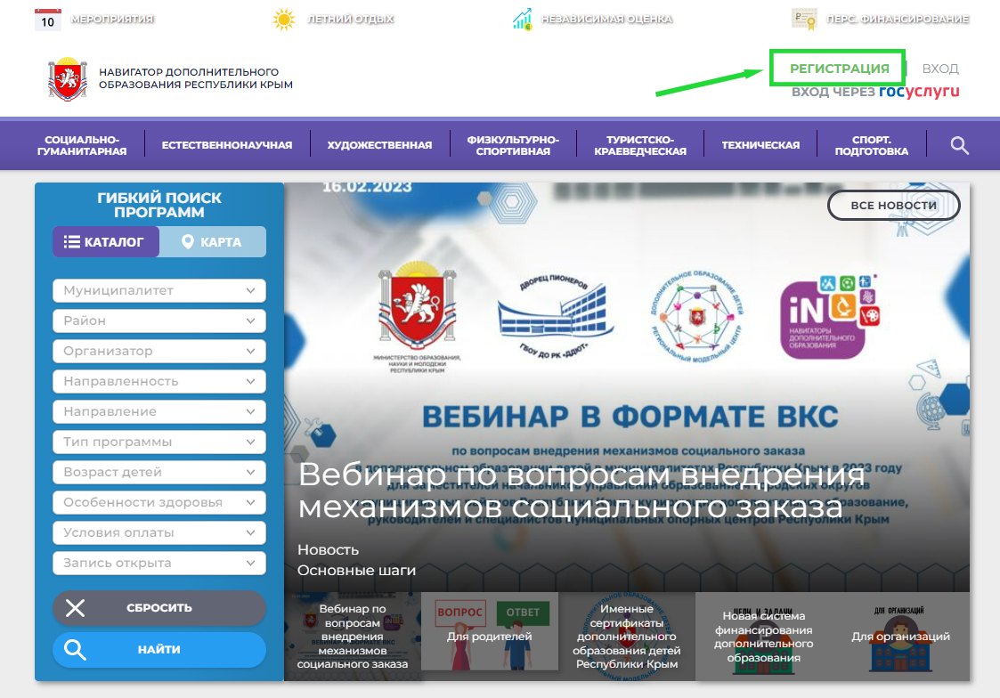
Регистрация личного кабинета родителя в
АИС «Навигаторе»
Шаг 1. Перейти на сайт «Навигатор дополнительного образования Республики Крым», используя поисковую строку браузера или перейдя на сайт по прямой ссылке: https://р82.навигатор.дети
Шаг 2. Нажать кнопку «Регистрация» в правом верхнем углу экрана (рис. 1).
(рис. 1)

Slide 3
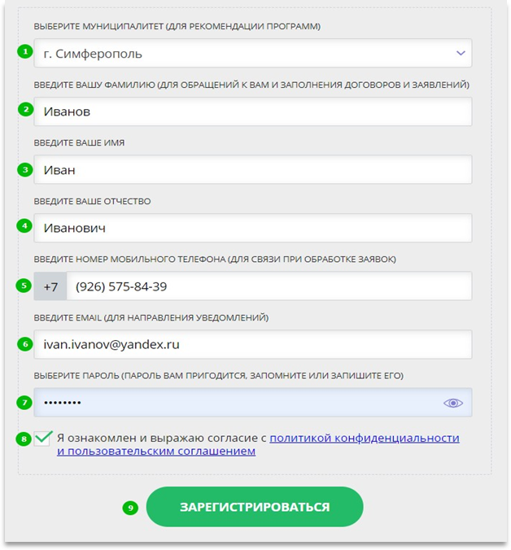
Шаг 3. Заполнить все обязательные поля в регистрационной форме, используя подсказки:
городской округ или муниципальный район, где проживает родитель (выбрать нужный из выпадающего списка);
фамилию, имя, отчество (родителя);
номер мобильного телефона родителя для связи;
действующий адрес электронной почты родителя;
пароль (придумать и ввести самостоятельно);
поставить отметку в виде в поле «Я ознакомлен и выражаю согласие». После внимательной проверки правильности заполнения данных родителя нажать кнопку «Зарегистрироваться» (рис. 2).
Обращаем ваше внимание! на важность правильного и корректного ввода данных родителя, адреса электронной почты!
После успешной регистрации на указанный адрес электронной почты родителя поступит сообщение от службы поддержки Навигатора со ссылкой для подтверждения адреса электронной почты родителя.
(рис. 2)

Slide 4
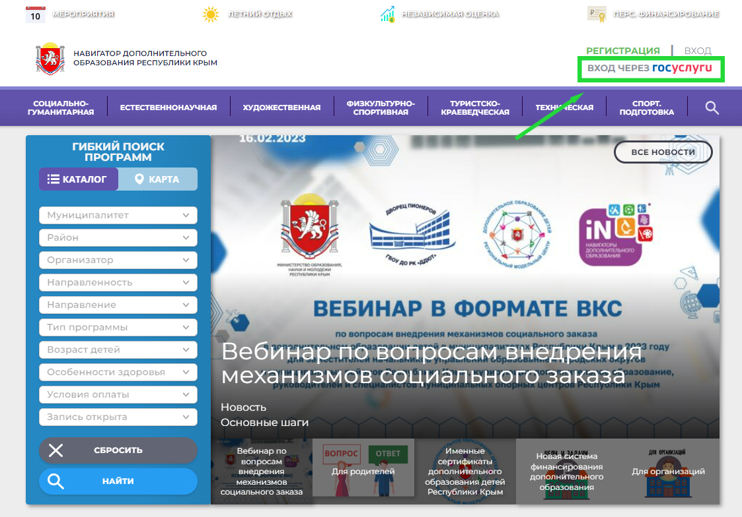
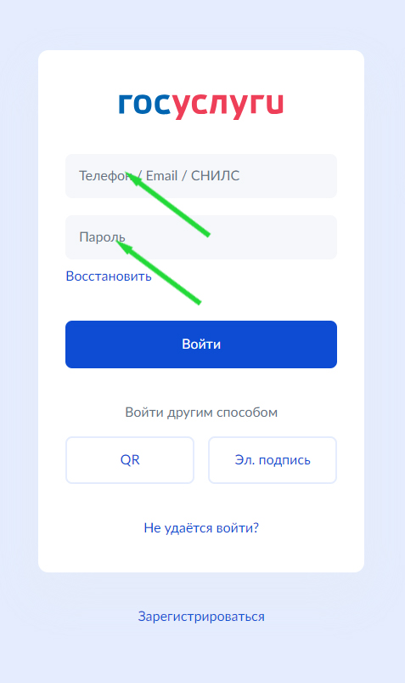
Также можно зарегистрироваться через «Госуслуги»
Шаг 1. Нажать кнопку «Вход через Госуслуги» (рис.1)
Шаг 2. Ввести логин и пароль от Госуслуг и нажать клавишу «Войти» (рис.2)
(рис. 1)
(рис. 2)

Slide 5
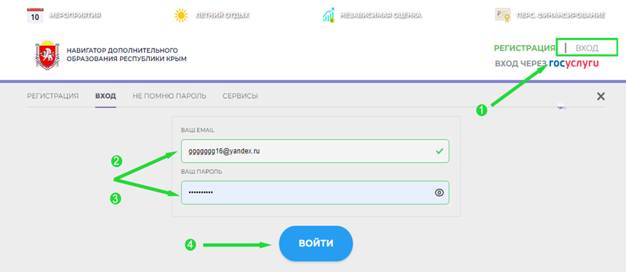
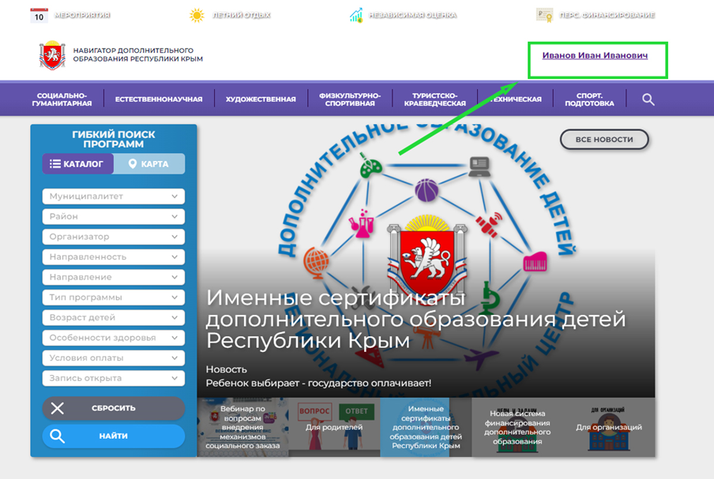
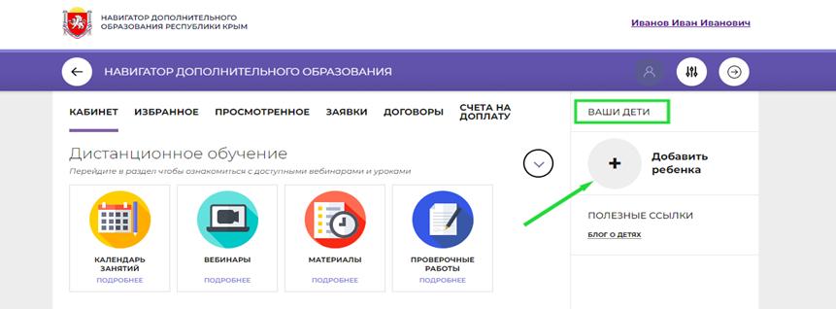
Регистрация ребенка в личном кабинете родителя в
АИС «Навигаторе»
Шаг 1. Авторизоваться на сайте Навигатора https://р82.навигатор.дети нажав на
«Вход», ввести в указанные поля логин и пароль, нажать «Войти» (рис. 1).
Шаг 2. Нажать на ФИО для входа в личный кабинет (рис. 2).
(рис. 1)
Шаг 3. В личном кабинете в разделе «Ваши дети» нажать на + «Добавить ребенка» (рис.3)
(рис. 2)
(рис. 3)

Slide 6
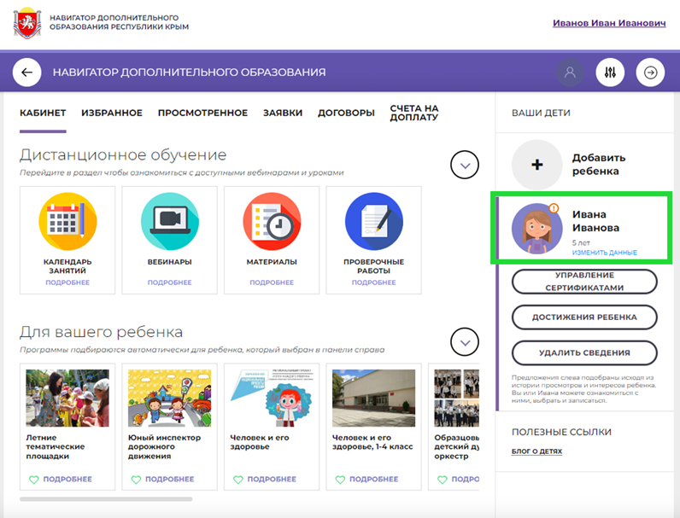
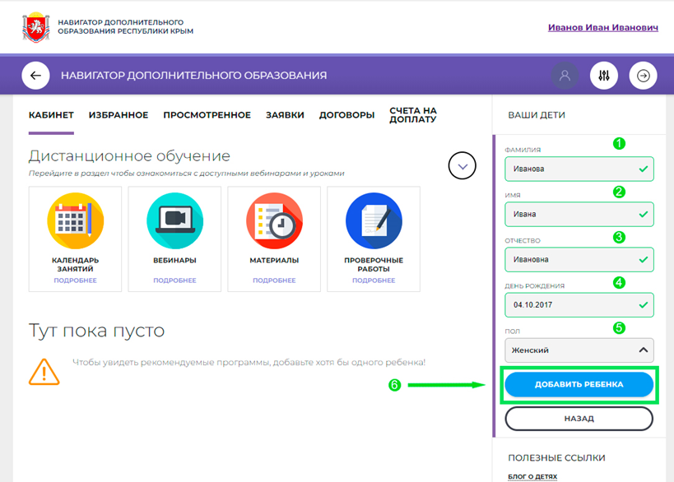
Шаг 4. В открывшейся форме ввести:
фамилию, имя, отчество (ребенка);
дату/месяц/год рождения (ребенка);
указать пол ребенка.
Проверить правильность введённых данных и нажать «Сохранить» (рис. 4).
Данные о ребенке будут добавлены в личный кабинет (рис. 5).
(рис. 5)
Если у родителя несколько детей, нужно повторить 3 и 4 шаги.
(рис. 4)

Slide 7
Выбор программы и группы для обучения ребенка
Шаг 1. Перейти на сайт «Навигатор дополнительного образования Республики Крым», используя поисковую строку браузера или перейдя на сайт по прямой ссылке: https://р82.навигатор.дети

